Slide 1
Conducta P.A.S
Reynel Rivero Flórez

Slide 2
Agenda
Reflexión.
Principios básicos primeros auxilios.
Prioridades antes de atención.
Conducta P.A.S.
Etapas de los primeros auxilios

Slide 3
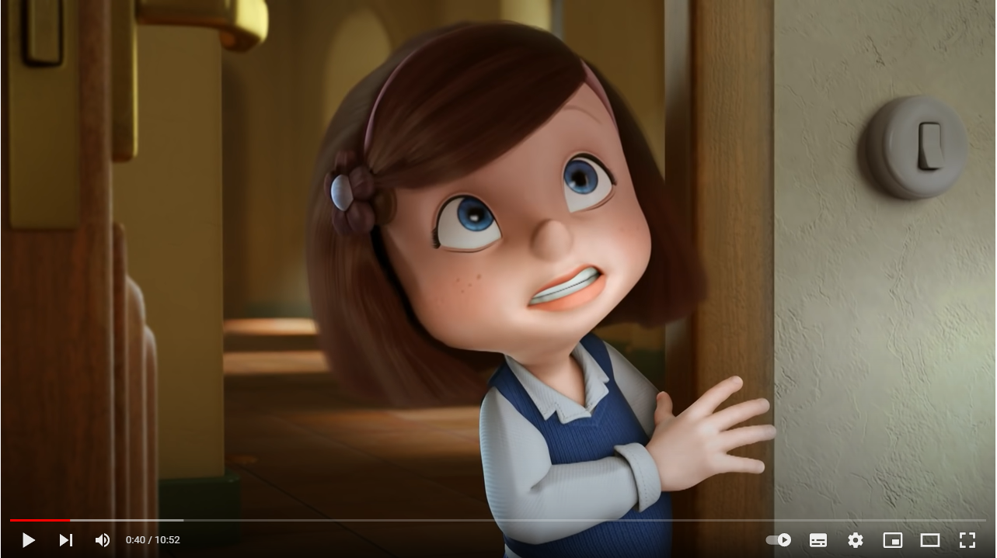
https://www.youtube.com/watch?v=4INwx_tmTKw&ab_channel=CuerdasCortometrajeOficial

Slide 4
PRINCIPIOS BÁSICOS PRIMEROS AUXILIOS
Calma.
Llamar servicio de emergencia
Evaluar situación
Examinar
Lo indispensable
Mantener temperatura corporal

Slide 5
PRINCIPIOS BÁSICOS PRIMEROS AUXILIOS
Tranquilizar
No dejar solo
No medicamentos

Slide 6
CONDUCTA P.A.S.
P.A.S
PROTEGER
AVISAR
RESPONDER

Slide 7
CONDUCTA P.A.S.
PROTEGER
SEÑALIZAR
AFECTADO
YO

Slide 8
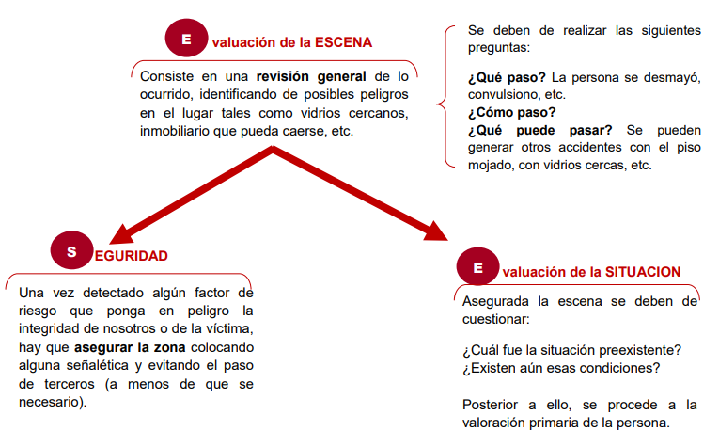
PRIORIDADES ANTES DE LA ATENCIÓN A UNA PERSONA

Slide 9
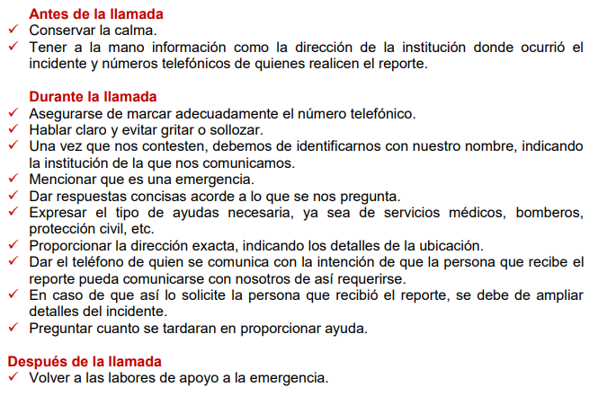
CONDUCTA P.A.S.
AVISAR

Slide 10
CONDUCTA P.A.S.
Número de lesionados
Gravedad de los lesionados
Riesgos.
AVISAR

Slide 11
CONDUCTA P.A.S.
Prestar cuidados primarios
Aplicar técnicas pertinentes
SOCORRER

Slide 12
CONDUCTA P.A.S.
https://www.youtube.com/watch?v=k-EikTUYXms&ab_channel=InstitutoIsaf

Slide 13
ETAPAS PRIMEROS AUXILIOS
Examinar situación segura
Planificar acciones de acuerdo a etapa anterior
Actuar prestando primero auxilios y ayuda psicológica
Evaluar efecto de la ayuda y controlar a la persona

Slide 14
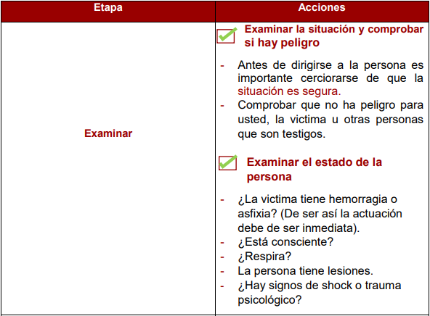
ETAPAS PRIMEROS AUXILIOS

Slide 15
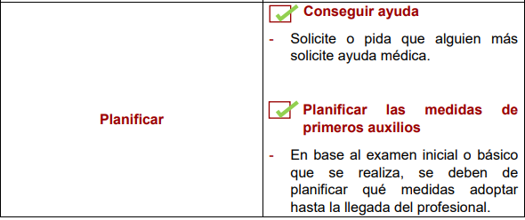
ETAPAS PRIMEROS AUXILIOS

Slide 16
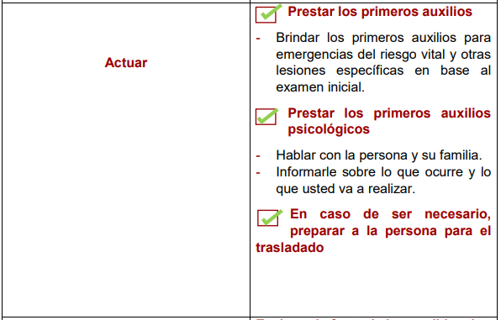
ETAPAS PRIMEROS AUXILIOS

Slide 17
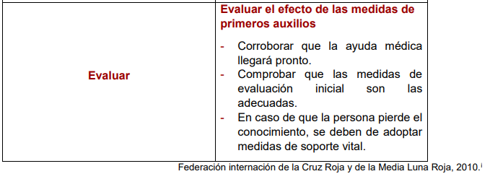
ETAPAS PRIMEROS AUXILIOS

Slide 18
ETAPAS PRIMEROS AUXILIOS
https://www.youtube.com/watch?v=zPw5yIJ307s&t=34s&ab_channel=Fundaci%C3%B3nMAPFRE

